Slide 2
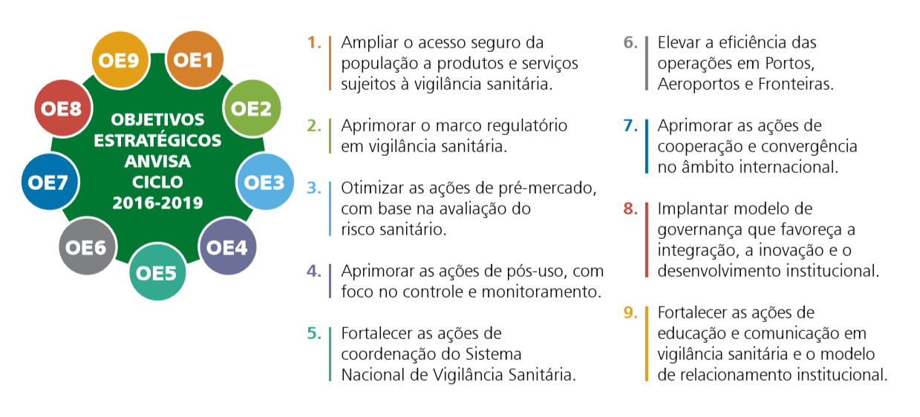
OBJETIVOS ESTRATÉGICOS ANVISA

Slide 4
ACESSO SEGURO A PRODUTOS E SERVIÇOS
784
403
Registros de Alimentos
258 novos, 78 com propriedades
funcionais e 30 infantis.
Registros de Medicamentos,
Produtos Biológicos e IFA
ANVISA
2017
1063
699
Registros de Produtos
para Saúde
Registros de Cosméticos
1064
Registros de Saneantes

Slide 5
ACESSO SEGURO A PRODUTOS E SERVIÇOS
Destaques
11 doenças raras
33 Produtos Biológicos:
8 oncológicos
Atrofia Muscular Espinhal:
passa a ter opção
terapêutica no Brasil:
nusinersena
3 produtos registrados
pela 1ª vez: trastuzumabe, etanercepte e insulina glargina
Produtos biossimilares:
OE1

Slide 6
ACESSO SEGURO A PRODUTOS E SERVIÇOS

Slide 7
ACESSO SEGURO A PRODUTOS E SERVIÇOS

Slide 8
ACESSO SEGURO A PRODUTOS E SERVIÇOS
Estratégia para tratamento da fila de processos de medicamentos INOVADORES até novembro de 2018
Processos pré 29/03 analisados
Processos pós 29/03 analisados

Slide 10
MARCO REGULATÓRIO
Primeira a ter vigência de quatro anos
126 temas divididos em 15 grandes áreas de atuação

Slide 11
MARCO REGULATÓRIO
72 RDC publicadas
RDC 207/2018 – Organização das ações de vigilância sanitária exercidas pela União, Estados, Distrito Federal e municípios, relativas à autorização de funcionamento, licenciamento, registro, certificação de boas práticas, fiscalização, inspeção e normatização no âmbito do SNVS.
RDC 206/2017 – Estabelece o regulamento do Programa de Regularização de Débitos (PRD) criado pela Lei nº 13.494/2017 para parcelamento de débitos não tributários no âmbito da ANVISA.
RDC 205/2017 - Procedimento especial para anuência de ensaios clínicos, certificação de boas práticas de fabricação e registro de novos medicamentos para tratamento, diagnóstico ou prevenção de doenças raras.
Destaques

Slide 12
MARCO REGULATÓRIO
72 RDC publicadas
RDC 204/2017 – Aprova os critérios e os procedimentos para o enquadramento na categoria prioritária, de petições de registro, pós-registro e anuência prévia em pesquisa clínica de medicamentos conforme previsto na Lei nº 6.360/1976 e na Lei nº 13.411/2016.
RDC 203/2017 - Estabelece os critérios e os procedimentos para importação, em caráter de excepcionalidade, de produtos sujeitos à vigilância sanitária sem registro destinados exclusivamente para uso em programas de saúde pública do Ministério da Saúde e entidades vinculadas.
RDC 184/2017 – Simplificação do processo de avaliação toxicológica para registro e alterações pós-registro de produtos técnicos, pré-misturas, agrotóxicos, afins e preservativos de madeira.
Destaques

Slide 13
MARCO REGULATÓRIO
72 RDC publicadas
Destaques
183/2017: Dispõe sobre procedimentos administrativos para a concessão da CBPF para fabricantes de Produtos para a Saúde
172/2017: importação e a exportação de bens e produtos destinados à pesquisa científica ou tecnológica e que envolvam seres humanos
168/2017: procedimento administrativo relativo à prévia anuência da Anvisa para a concessão de patentes para produtos e processos farmacêuticos

Slide 14
MARCO REGULATÓRIO
Guilhotina
Regulatória
Bibliotecas
de Temas
Formatação dos
Atos Normativos
Consultas Públicas
208
400
337
45
atos normativos
revogado
temas regulatórios
organizados em
13 bibliotecas
41% das normas em
formato mais amigável
Consultas sobre
Temas regulatórios
18,7% do estoque
disponíveis no
portal

Slide 16
AÇÕES DE PRÉ-MERCADO E AVALIAÇÃO
DO RISCO SANITÁRIO
Destaque:
Aumento de 81% nas certificações de CBPF emitidas em 2017, em comparação com 2014.

Slide 17
AÇÕES DE PRÉ-MERCADO E AVALIAÇÃO
DO RISCO SANITÁRIO
PASSIVO DE REGISTRO DE PRODUTOS PARA SAÚDE ANTES DE 29.03.2017
DADOS DO PASSIVO 29.03.17
ANTES DE 29.03.17: 780 PETIÇÕES
JÁ PUBLICADAS: 759 PETIÇÕES
FALTA PUBLICAR: 21 PETIÇÕES
RESTAM:
3% DO PASSIVO
*Não foi possível coletar os dados de Ago/17 e Out/17
***Publicadas deferidas; Publicadas indeferidas; Petições encerradas

Slide 18
AÇÕES DE PRÉ-MERCADO E AVALIAÇÃO
DO RISCO SANITÁRIO
Alimentos
Queda de aproximadamente 40% nas petições indeferidas e aumento de 3% nas deferidas
Registro de Alimentos
Fonte: GGALI/ANVISA.

Slide 19
AÇÕES DE PRÉ-MERCADO E AVALIAÇÃO
DO RISCO SANITÁRIO
Cosméticos
Foram 43.680 novos cosméticos (registro simplificado - baixo risco) e registrados 699 cosméticos.
Saneantes
Foram deferidos 1.064 registros.
Agrotóxicos
Peticionamento simplificado para avaliação toxicológica de produtos com a mesma formulação e composição da petição matriz
489 decisões publicadas de avaliação toxicológica para registro de agrotóxico

Slide 21
AÇÕES DE PÓS-USO, CONTROLE E MONITORAMENTO
Resistência aos Antimicrobianos
Publicação do Plano de Ação da Vigilância Sanitária em Resistência aos Antimicrobianos, para prevenção e o controle dos casos no país, e será executado em cinco anos, com avaliações anuais.
Comissão Nacional de Vigilância Sanitária para Segurança do Paciente em Serviços de Saúde (CONASP)
De natureza consultiva, foi criada para assessorar a Agência na elaboração de normas e medidas de relevância nacional relacionadas à segurança do paciente em serviços de saúde.
Notivisa
O número de notificações tem crescido de forma constante desde 2013, com aumento de 42,2% em 2017. No mesmo período as queixas técnicas cresceram 18% e os eventos adversos 61%.

Slide 22
AÇÕES DE PÓS-USO, CONTROLE E MONITORAMENTO
14 (4,91%) serviços para idosos
285
total de denúncias sobre
SERVIÇOS DE INTERESSE PARA SAÚDE
21 (7,37%) serviços de tatuagem
11 (3,86%) academias, ensino e hotelaria
188 (65%) serviços de estética e beleza
9 (3,16%) creches
Principais
recebidas em 2017

Slide 23
AÇÕES DE PÓS-USO, CONTROLE E MONITORAMENTO
FUMÍGENOS
Publicação da RDC nº 195/2017: novas imagens e mensagens de advertência foram definidas para os rótulos de cigarros e demais produtos fumígenos derivados de tabaco.

Slide 25
COORDENAÇÃO DO SISTEMA NACIONAL
DE VIGILÂNCIA SANITÁRIA
Anvisa participou ativamente das etapas preparatórias da 1ª Conferência Nacional de Vigilância em Saúde (CNVS), articulando o SNVS para o debate sobre a construção de uma Política Nacional de Vigilância em Saúde
Eventos
Seminário Internacional de Avaliação da Vigilância Sanitária – Modelo teórico-lógico de avaliação das ações de Visa (Parceria Proadi/SUS)
Seminário Nacional sobre Controle e Fiscalização dos Produtos Fumígenos – onde foi apresentado o guia Controle de Produtos derivados do Tabaco, produzido pela Anvisa e parceiros para o SNVS

Slide 26
COORDENAÇÃO DO SISTEMA NACIONAL
DE VIGILÂNCIA SANITÁRIA
CAPACITA-VISA: ofertou 84 cursos, abrangendo 13 áreas da Vigilância Sanitária
EDUCANVISA: foram realizadas a V Conferência Infanto-juvenil pelo Meio Ambiente e a II Mostra EDUCANVISA, promovidas pela Secretaria Municipal de Saúde de Oeiras/PI com o objetivo de conscientizar a população para preservação do meio ambiente e divulgar produtos e serviços da Agência.
EAD: disponibilizado pela Anvisa em conjunto com parceiros
Curso Introdução à Vigilância Sanitária
Curso Vigilância Sanitária e Defesa do Consumidor e Curso Consumo Seguro e Saúde
Curso de Inspeção em Serviços de Diálise
Capacitação

Slide 27
COORDENAÇÃO DO SISTEMA NACIONAL
DE VIGILÂNCIA SANITÁRIA
Cooperação Técnica e Financeira
VIGILÂNCIAS SANITÁRIAS
valores disponibilizados
Finalidade | Valores (R$)
PF-Visa | 231,3 milhões
PV-Visa | 7,1 milhões
Finlacen-Visa | 26,9 milhões
Totais | 265,3 milhões
2015 R$ 259,9mi
2016 R$ 266,5mi
2017 R$ 265,3mi

Slide 29
PORTOS, AEROPORTOS E FRONTEIRAS
Ano | Prazo | Resultado
2016 | 13 dias | 10 dias
2017 | 7 dias | 7 dias
Tempo médio de análise de Licença de Importação (LI)
Fonte: GGPAF/Anvisa
o tempo médio de liberação de cargas passou de 27 em 2015 para 22 dias em 2017.
Importações
Número de certificados internacionais de vacinação emitidos
Atendimento a
viajantes
 | 2014 | 2015 | 2016 | 2017
Certificados | 361.973 | 319.764 | 305.227 | 754.666
Fonte: GGPAF/Anvisa

Slide 31
COOPERAÇÃO E CONVERGÊNCIA REGULATÓRIA INTERNACIONAL
MDSAP
Permite a redução do tempo de espera para conclusão dos processos de CBPF
MDSAP | 2015 | 2016 | 2017
OA reconhecidos pela Anvisa | 01 | 03 | 09
CBPF publicados por MDSAP | 01 | 25 | 37
Número de Organismos Auditores e CBPF Publicados
Fonte: GGFISF/Anvisa
OPAS
Mantém a Anvisa na condição de Agência Nacional de Referência Regional nas Américas

Slide 32
COOPERAÇÃO E CONVERGÊNCIA REGULATÓRIA INTERNACIONAL
Participação em fóruns internacionais
12ª Reunião do Comitê Gestor do International Medical Device Regulators Forum (IMDRF)
Fórum Internacional de Reguladores Farmacêuticos (IPRF)
6ª Reunião do Programa Internacional de Regulamentação de Medicamentos Genéricos (IGDRP)
Reunião da Regulatory Affairs Professionals Society (RAPS)
8º Encontro Internacional das Farmacopeias
7ª Cúpula Mundial de Vigilância Sanitária (Global Summit on Regulatory Science 2017 – sediado no Brasil), principal fórum internacional de ciência regulatória do mundo

Slide 34
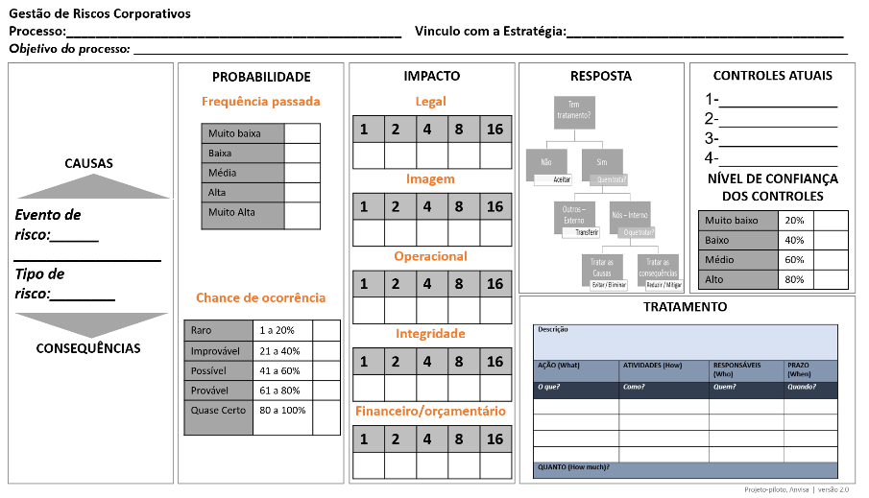
GOVERNANÇA E DESENVOLVIMENTO INSTITUCIONAL
Planejamento
Monitoramento e avaliação do Planejamento Estratégico da Agência (Projetos)
Implementação do Comitê Gestor da Estratégia
8 reuniões em 2017
P1 - Processo de Registro
P2 - Inspeção
P3 - Novo modelo de PAF
P4 - Monitoramento
P5 - Regulamentação
P10 - Coordenação do SNVS
Política de Gestão de Riscos Corporativos
Contrato de Gestão 2016-2017 teve 77,8% dos indicadores com resultados acima de 80%

Slide 35
GOVERNANÇA E DESENVOLVIMENTO INSTITUCIONAL
Total de 1740 servidores capacitados, sendo 191 no Programa de Desenvolvimento Gerencial
Teletrabalho e controle de ponto flexível: com 25% a mais de produtividade
Redução da jornada com redução proporcional de vencimento
Posse de 78 novos servidores
Programa de Aposentadoria
Gestão de
Pessoas

Slide 36
GOVERNANÇA E DESENVOLVIMENTO INSTITUCIONAL
7ª Semana do Conhecimento
SEI – Sistema Eletrônico de Informações
Consultores Ad hoc
Café Anvisa – 6 eventos
Webinars – 14.389 participações virtuais
Conhecimento e Informação

Slide 37
GOVERNANÇA E DESENVOLVIMENTO INSTITUCIONAL
Anvisa aprovou

Slide 39
RELACIONAMENTO COM A SOCIEDADE, SETOR REGULADO
E CONGRESSO NACIONAL
349.269 atendimentos (todos os canais de acesso)
88% de resolutividade no primeiro atendimento
Ouvidoria recebeu cerca 19.665 demandas: 61% proveniente do setor regulado
Relacionamento Institucional
Participação em 38 audiências públicas no Congresso Nacional (38% a mais que 2016)
Acompanhamento de 444 proposições legislativas
Parlatório Virtual: elimina custo de deslocamento e permite emissão de
relatórios online
Participação da
Sociedade

Slide 40
RELACIONAMENTO COM A SOCIEDADE, SETOR REGULADO
E CONGRESSO NACIONAL
DR Setor Regulado - reuniões para debater sobre os serviços da Agência
1
5
REGISTRO DE PRODUTOS
ATENDIMENTO DA ANVISA
2
SISTEMA NACIONAL DE
VIGILÂNCIA SANITÁRIA
6
INSPEÇÃO – IMPLEMENTAÇÃO
DA RDC 183/2017
Principais
Temas
3
IMPLANTAÇÃO DO SEI
7
REGULAMENTAÇÃO
4
8
TECNOLOGIA DA INFORMAÇÃO
NOVO MODELO DE PAF

Slide 41
DESAFIOS

Slide 42
Desafios
avançar no processo de convergência regulatória internacional, alinhando-se às melhores práticas, e ampliar a adesão aos fóruns de harmonização
ampliar canais para que o setor regulado, as instituições acadêmicas, organizações
da sociedade civil possam participar efetivamente do processo regulatório
continuar a aperfeiçoar o pré-mercado e fortalecer o modelo de vigilância pós-mercado e e pós-uso
alcançar força de trabalho compatível com a abrangência da atuação da Anvisa

Slide 43
Desafios
estabelecer, de forma compartilhada com estados e municípios, as responsabilidades de cada esfera gestora nas ações de vigilância sanitária
consolidar uma política de atendimento coerente com a boa governança, ampliando o acesso à informação, transparência e comunicação
desenvolvimento de modelos tecnológicos como facilitador do ambiente regulatório (inovação)

Slide 44
RELATÓRIO DE ATIVIDADES ANVISA 2017
www
http://portal.anvisa.gov.br/relatorios-de-atividades

Slide 45
AGENDA LEGISLATIVA - 2017
TEMA PROPOSTO NA AGENDA LEGISLATIVA 2017 | SITUAÇÃO
1. Criar o Registro Especial Temporário | SF - PLS 203/2018 CD - PL 10164/2018
2. Retirar a obrigatoriedade de registro no país de origem | SF - PLS 08/2018 CD - PL 10164/2018
3. Criar novo modelo de controle sanitário para Insumos Farmacêuticos (IFAs) | Regulamentação
4. Cancelamento do registro do medicamento que não for comercializado | SF - PLS 203/2018
5. Definir prazo para solicitação do “Preço Máximo ao Consumidor” | SF - PLS 203/2018
6. Criar o Preço Máximo ao Consumidor Provisório | SF - PLS 203/2018
7. Ampliar o prazo de registro de alimentos para até 10 anos | Tratar no PL TX
8. Autorizar laboratórios privados a fazer análise de alimentos | SF - PLS 202/2018 CD - PL 10069/2018
9. Retirar a obrigatoriedade de vistoria semestral pela Anvisa em plataformas | Tratar no PL TX
10. Simplificar a regularização de produtos artesanais nos Estados e Municípios | LEI N° 13.680/2018

Slide 46
PL - Modernização do Modelo de Tributação
AGENDA LEGISLATIVA 2018
Autossuficiência e Efetividade
PL - Modernização da Legislação Sanitária
Regulação e Inovação

Slide 47
PL - Modernização do Modelo de Tributação
Autossuficiência e Efetividade
PROBLEMAS DO ATUAL MODELO (Lei 9.782/1999)
Complexo, excessivamente analítico e rígido;
Inexistência de fatos geradores para situações previstas em lei;
Fatos geradores defasados e que não recepcionam novas necessidades;
Favorece a burocratização;
Impede a racionalização dos processos de trabalho e o ganho de eficiência;
Impossibilita o equilíbrio orçamentário-financeiro;
Limita a atuação regulatória.
VISÃO INICIAL PARA O NOVO MODELO
1) Premissas:
Desburocratização;
Simplificação;
Flexibilização;
Harmonização;
Inovação.

Slide 48
PL - Modernização da Legislação Sanitária
Anteprojeto de Lei
Estrutura
TÍTULO I Disposições Preliminares
TÍTULO II Da Regulação das Atividades das Empresas e dos Estabelecimentos
TÍTULO III Do Registro de produtos
TÍTULO IV Das atividades de controle e monitoramento de produtos no Sistema Nacional de Vigilância Sanitária
TÍTULO V Das disposições finais e transitórias
33 ARTIGOS
116 DISPOSITIVOS
Inovações (1 de 2)
Mudança de linguagem sobre o objeto da lei: de vigilância para regulação
Definição da União (Anvisa) como esfera competente para normatização
Redução e atualização de definições sobre objetos regulados (produtos e atividades)
Inversão da ordem entre autorização de funcionamento e licença sanitária
Previsão de CTO em lei
Previsão de necessidade genérica de certificado para comprovação de boas práticas

Slide 49
PL - Modernização da Legislação Sanitária
Inovações (2 de 2)
Previsão de responsabilidade do detentor do registro pela procedência do produto e garantia de todas as etapas da cadeia
Previsão da possibilidade do detentor autorizar terceiro
Extinção da renovação de registro
Previsão de simplificação do registro, a ser regulamentado pela Anvisa
Criação do registro provisório, a ser regulamentado pela Anvisa
Deslegificação de critérios e procedimentos de pedido de registro
Criação de reuniões de pré-submissão, a ser regulamentado pela Anvisa
Substituição da “indução à erro” por “evidente risco de erro na dispensação e de administração de medicamentos”
Isenção de registro para produtos destinados exclusivamente à exportação
Inclusão em lei da previsão de importação por pessoa física
Reforço à previsibilidade e proporcionalidade indicando os pressupostos de fato e de direito que determinarem suas decisões regulatórias, precedidas da realização de AIR
Termo de ajustamento de conduta

Slide 50
Jarbas Barbosa da Silva Jr.
Diretor-Presidente
Agência Nacional de Vigilância Sanitária - Anvisa
SIA Trecho 5 - Área especial 57 - Lote 200
^{CEP: 71205-050}
^{Brasília - DF}
^{www.anvisa.gov.br}
^{www.twitter.com/anvisa_oficial}
^{Anvisa Atende: 0800-642-9782}
^{ouvidoria@anvisa.gov.br}

